Slide 1
Урок
літературного читання
у 2 класі
Вчитель: Нечай Г.В.

Slide 2
ДЕВІЗ УРОКУ:
АРТОУТВПЮОЦЗДРЬЖИ
ЛИДЩБОУПБЕЧРМВОФ!
ТВОРИ ДОБРО!

Slide 4
КІТ
КОТИ
КІШКА
КОШИК
КОШЕНЯ
КОШЕНЯТКО

Slide 5
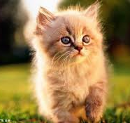
СКОРОМОВКА
Мурчик муркоче – морозива хоче.
Мурчику руденький, замерзнеш дурненький.

Slide 6
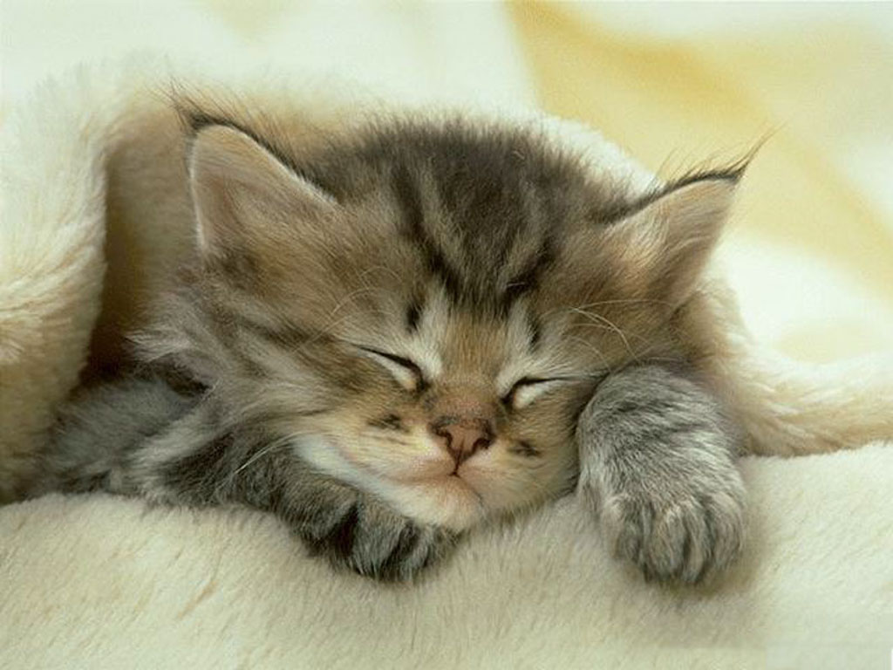
Фізкультхвилинка

Slide 7
Сер диті
Куме дні
Пух настий
Посе редині Повер талася

Slide 8
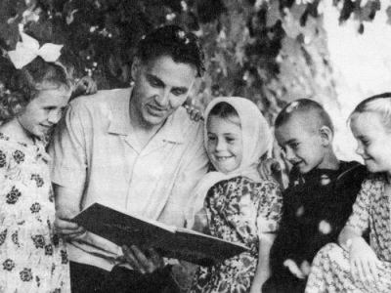
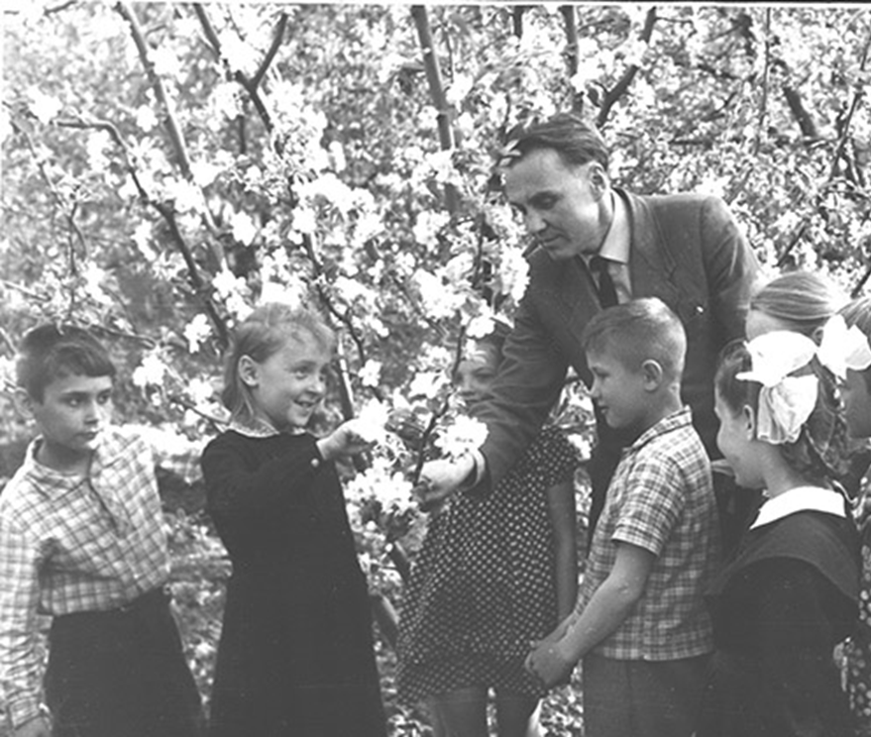

Slide 10
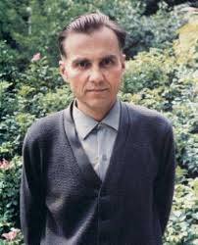
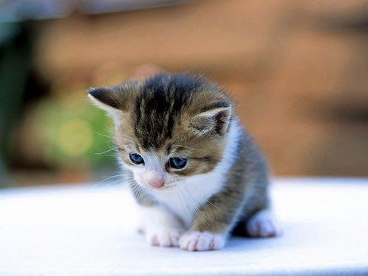
В. Сухомлинський
«Покинуте
кошеня»

Slide 11
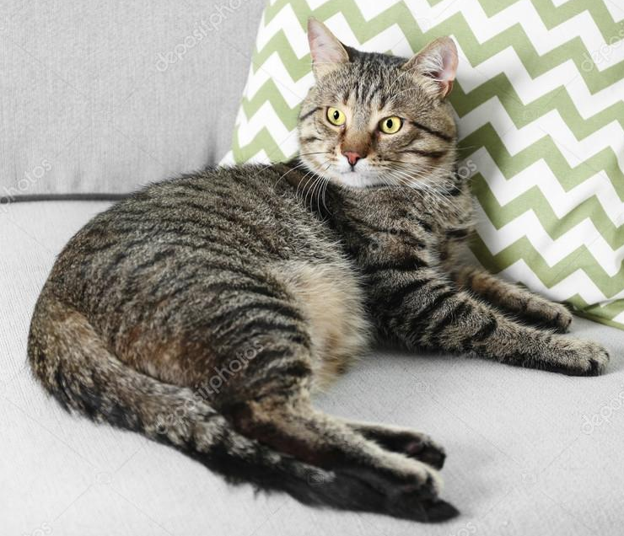
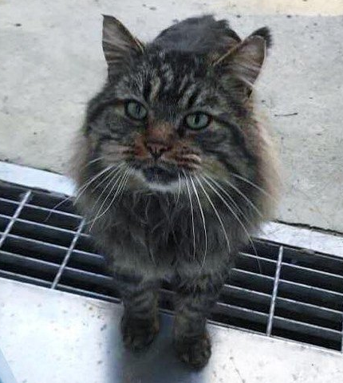
Сумне,
голодне,
брудне,
худеньке,
лякливе
Чистеньке,
веселе,
грайливе,
лагідне,
сите.

Slide 12
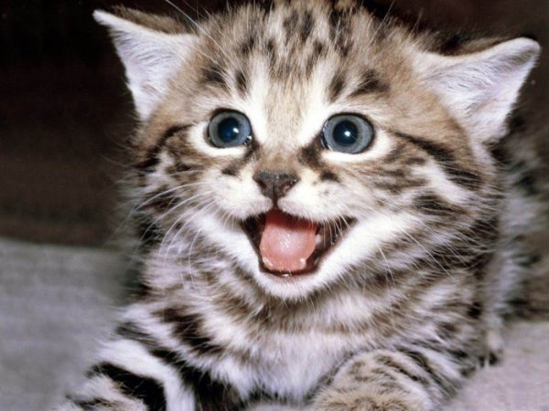
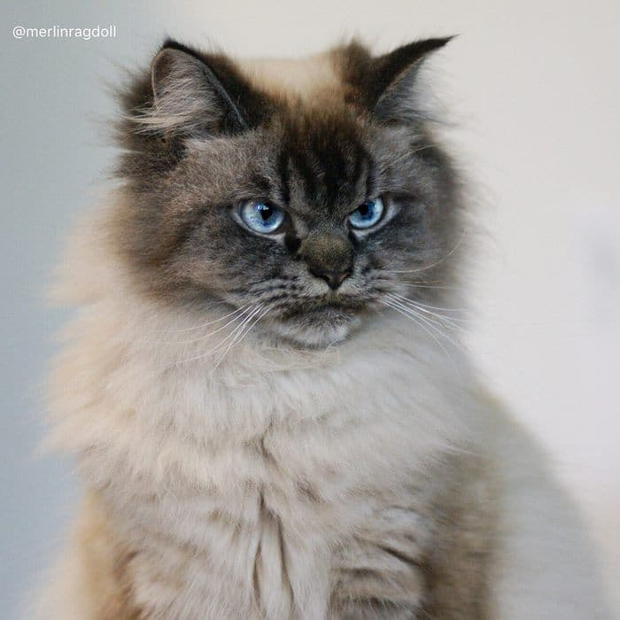
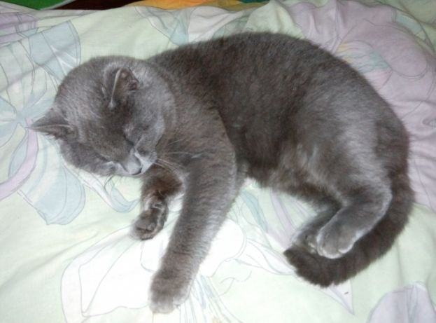

Slide 13
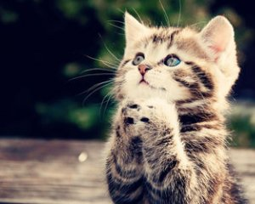
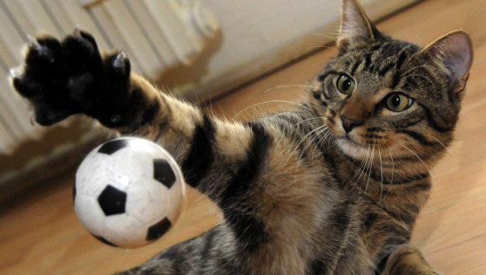

Slide 14
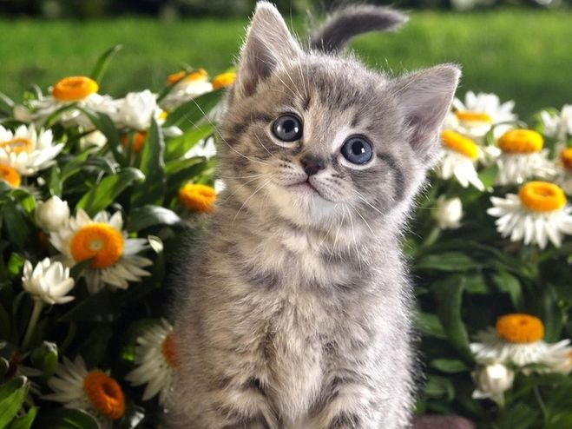
Фізкультхвилинка

Slide 16
Займи життєву позицію
Від доброго слова і лід розмерзає.
Добре ім’я краще від багатства.
Як дбаєш, так і маєш.
Перший крок до добра –
не роби зла.

Slide 17
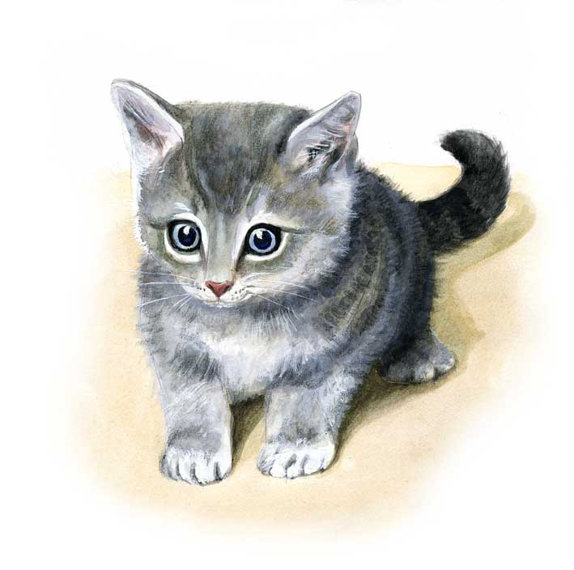
Гра « Розвідники»
Скільки разів зустрічається
слово «кошенятко,кошеня»?
8

Slide 18
Евристична бесіда
Добре чи погано вчинила Наталочка,
забравши кошеня додому?

Slide 19
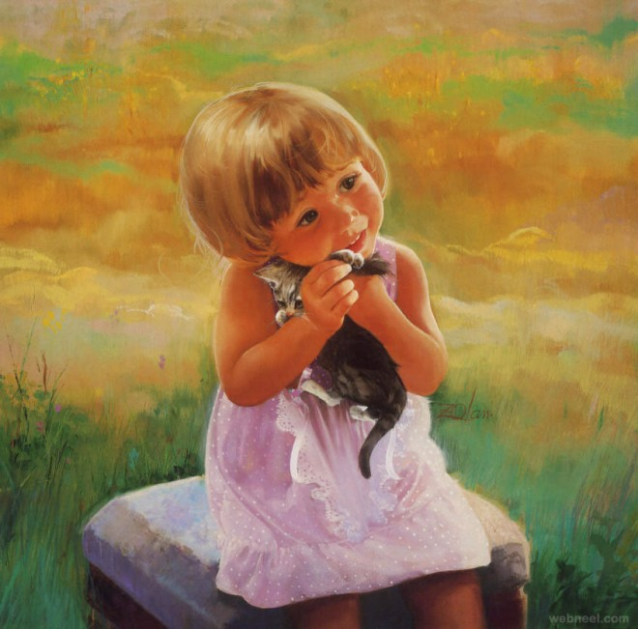
Вправа « Авторське крісло»
Яку пораду ви дасте дівчинці?

Slide 20
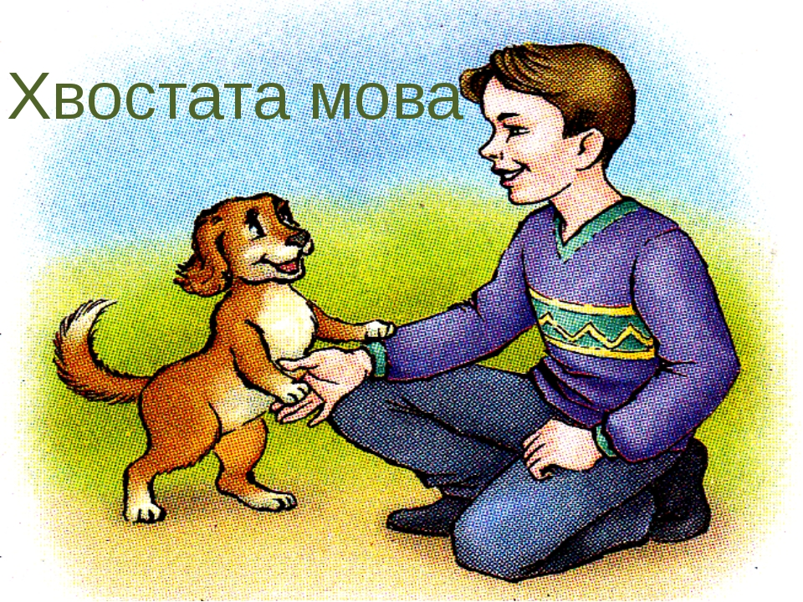
А. Костецький
«Хвостата мова»

Slide 21
Вправа « Мікрофон»
Коли я читав, я бачив…
Коли я читав, я чув…
Коли я читав, я відчував…

Slide 22
Практична робота

Slide 23
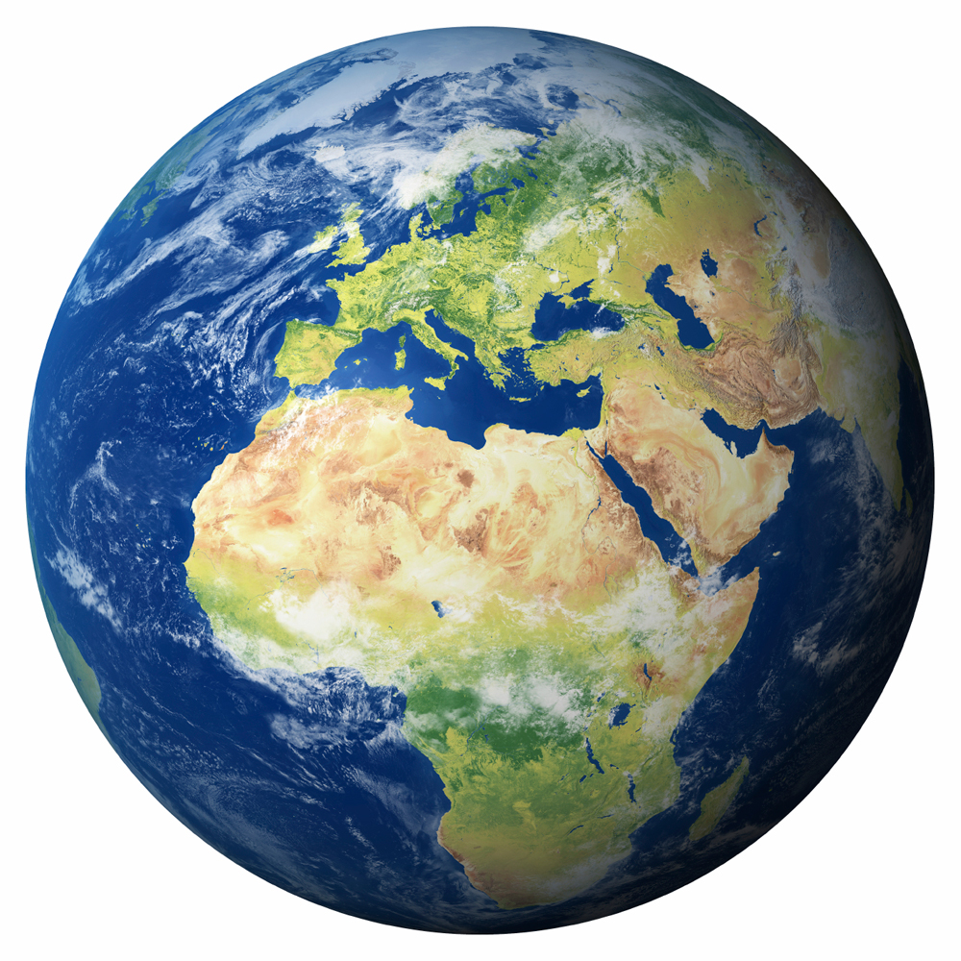
Хай всі люди Землі будуть добрими!

Slide 24
Врятує світ краса!
Завжди так говорили.
Тепер врятує світ лиш доброта,
Бо однієї вже краси занадто мало,
Бо стільки всюди зла –
Людина вже не та…
Тож, люди на землі!
Спішіть добро творити,
Щоб нам не згинути у морі зла,
Щоб кожен міг серед краси прожити
У царстві справедливості й добра.

Slide 25
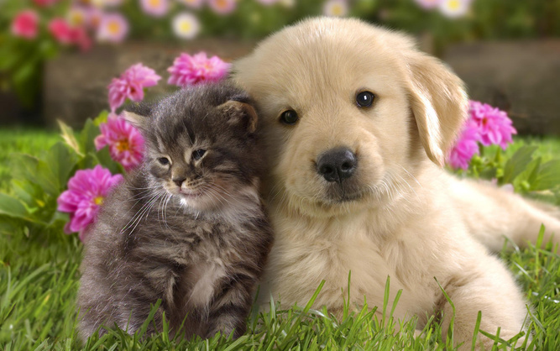
Домашнє завдання
С.63 – 64, підготуватись
до інсценізації оповідання
Дякую за роботу!

